Slide 1

Brändi Dog 2.0
Hurricane Entertainment
(Gruppe 06)
Benjamin Park
Gowthaman Gobalasingam
Cedrik Schimschar
Michel Borer

Slide 2
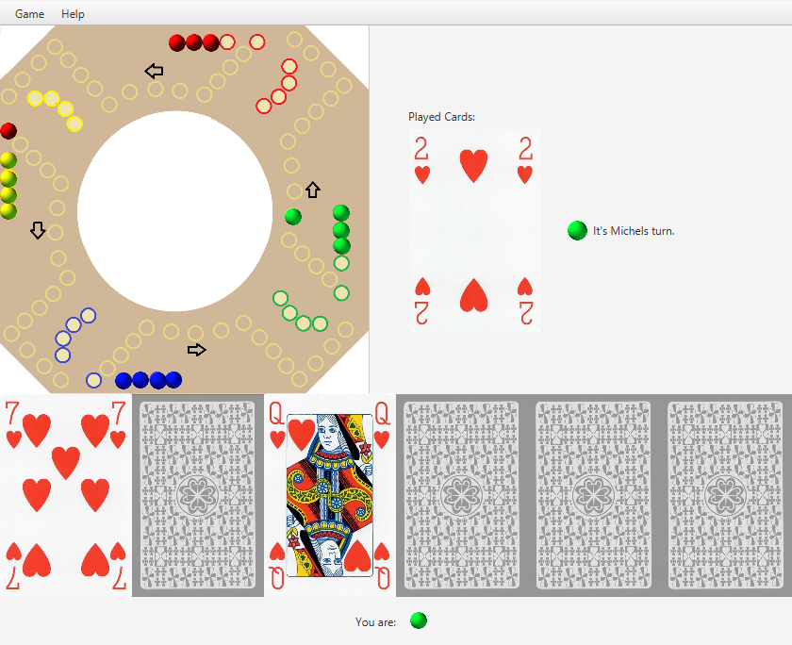
Das Spiel
Mensch Ärgere Dich Nicht, aber mit Karten
Rundenbasiertes Brettspiel
Alle gegen alle
2 – 4 Spieler
Überholen
Murmeltausch
Heimschicken
http://www.simplicitymusic.ch/bdgame/

Slide 3

Demo

Slide 4
QM Goals, Methods & Results
Goals
Funktionalität
  Betriebssysteme: Läuft auf Linux, Mac, Windows
  einwandfreie Client-Server-Verbindung
  Regeltreue Umsetung des Spiels
Effizienz
  Arbeitsspeicher: Maximal 1024 320MB

Slide 5
JUnit Tests
Card:
  toString und getValue Methoden
Deck
  Karten verteilen
Hand
  Karten erhalten und ausspielen, Hand leeren
Board
  Bewegungen, Austausch, Gewinner ermitteln

Slide 6
Dokumentation
Dokumentation im Repository:
  Manual (auch online verfügbar)
  Qualitätsmanagement & TestLog
  Protokoll
  Technologien & Architektur
  Projekttagebuch

Slide 7
Lessons Learned
Improvements:
Zeit besser managen
  Server/Client Struktur braucht mehr Zeit
  Unerwartete Fehler einplanen
Öfter miteinander in Kontakt bleiben
Die Aufgaben der anderen überprüfen

Slide 8
Lessons Learned
Learned:
Was beinhaltet so ein Projekt
Der notwendige Zeitaufwand
Server/Client Strukturen, UI Design, Technologien, Java
Teamwork

